Slide 1
Сумен жабдықтау жүйесі

Slide 2
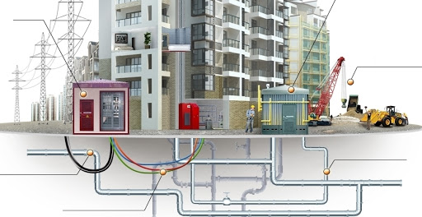
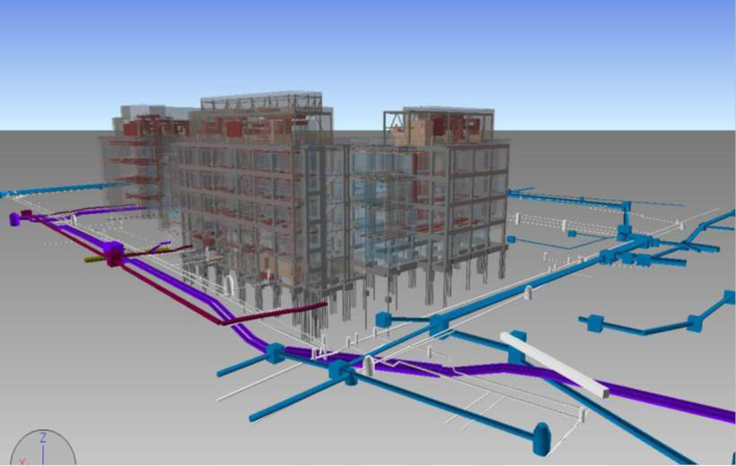
Үлкен қалалар мен алып өндіріс орындарының жер асты шаруашылығы күрделі жүйені құрайды. Онда әртүрлі инженерлік жүйелер жақын орналасқан (орталықтандырылған сумен жабдықтау және лас суды әкету, жылу, газ, электр жүйелері). Ал, қазіргі уақытта осы жер астындағы күрделі инженерлік жүйелердін салу мен пайдалану үшін жоғары білікті мамандар қажет.

Slide 3
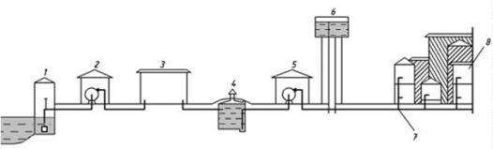
Сумен жабдықтау жүйелері деген – суды табиғи көздерінен қабылдап, оның сапасын жақсартып пайдаланатын жерлерге жеткізуге арналған инженерлік ғимараттар мен шаралардың комплексі.
Сумен жабдықтау жүйесіне қойылатын талаптарға кез келген тұтынушыны сумен үзіліссіз, сенімді, тиімді арынмен жеткізу жатады.

Slide 4
Сумен жабдықтау жүйелерін төменгі бірқатар белгілермен жіктейді.
1. Қызмет көрсетілетін нысанның түріне байланысты:
тұрғын жерді (қалаларды, кенттерді, ауылды) сумен жабдықтау жүйесі;
өндірісті сумен жабдықтау жүйесі;
ауылшаруашылықты сумен жабдықтау жүйесі;
теміржолды сумен жабдықтау жүйесі және т.б.

Slide 5
2. Қызметі бойынша (по назначению):
шаруашылық және ауызсуының жүйе – тұрғындардың ауызсуын және шаруашылық – тұрмыстық қажеттілігіне арналаған;
өндірістік жүйе - өндіріс орнын сумен жабдықтауға арналған;
өртке қарсы жүйе - өртті сөндіруге арналған.
3. Тұтынушылардың қамтылу санына байланысты:
топтасқан ауданаралық;
жергілікті.

Slide 6
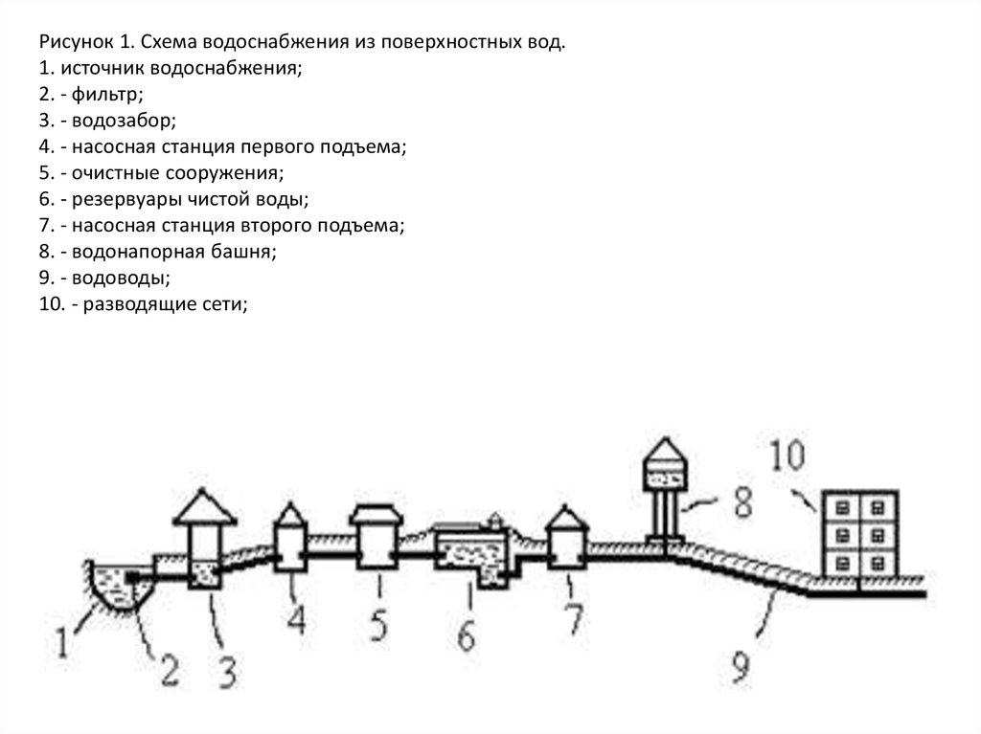
4. Пайдаланатын табиғи су көздеріне байланысты:
жер беті су көздерінен су қабылдайтын жүйелер (өзендер, теңіздер, суаттар)
1 – су алу көзі; 2 – баулық; 3 – су алу ғимараты (водозабор); 4 – бірінші көтеру сорғыш бекеті; 5 – тазалау ғимараты; 6 – таза су резервуары (ТСР); 7 – бірінші көтеру сорғыш бекеті; 8 – арынды су мұнарасы; 9 – су өткізгіш (водоводы); 10 – таратушы желілер.

Slide 7
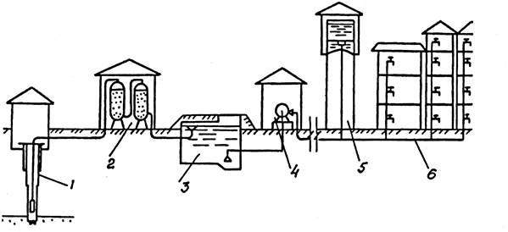
жер асты су көздерінен су қабылдайтын жүйелер (құбырлы және шахталы құдықтар).
1 – артезиандық құдық сорғышпен; 2 – су тазарту станциясы; 3 – таза су резервуары; 4 – екінші көтеру сорғыш бекеті; 5 – арынды су мұнарасы; 6 – су арынды желі.

Slide 8
5. Сумен жабдықтау жүйесің өзара байланысы бойынша:
біріктірілген – бұл жағдайды барлық бөлшектер шаруашылық ауыз су, өндірістік және өртке қарсы жүйеге бірдей қызмет еткенде қолданады (егер шаруашылық – ауыз су мен өндірістік жүйеге қажетті су сапасына қойылатын талап бірдей болғанда немесе ауыз су мен өндірістік су шығыны аз болғанда );
бөлек жүйе - әр жүйе өздігінен болғанда;
жартылай бөлек – яғни жүйелер ортақ бөлшекке ие болғанда, мысалы су алу көзі және су алу ғимараты және т.б.
6. Суды жеткізу тәсіліне байланысты:
арынды – тұрғындарға су сорғыштар арқылы беріледі;
өздігінен ағатын – таулы аймақтарда қолданылды.

